Slide 1
Future Frame Prediction for Anomaly Detection-A New Baseline
视频预测帧用于异常检测
丁庆丰

Slide 2
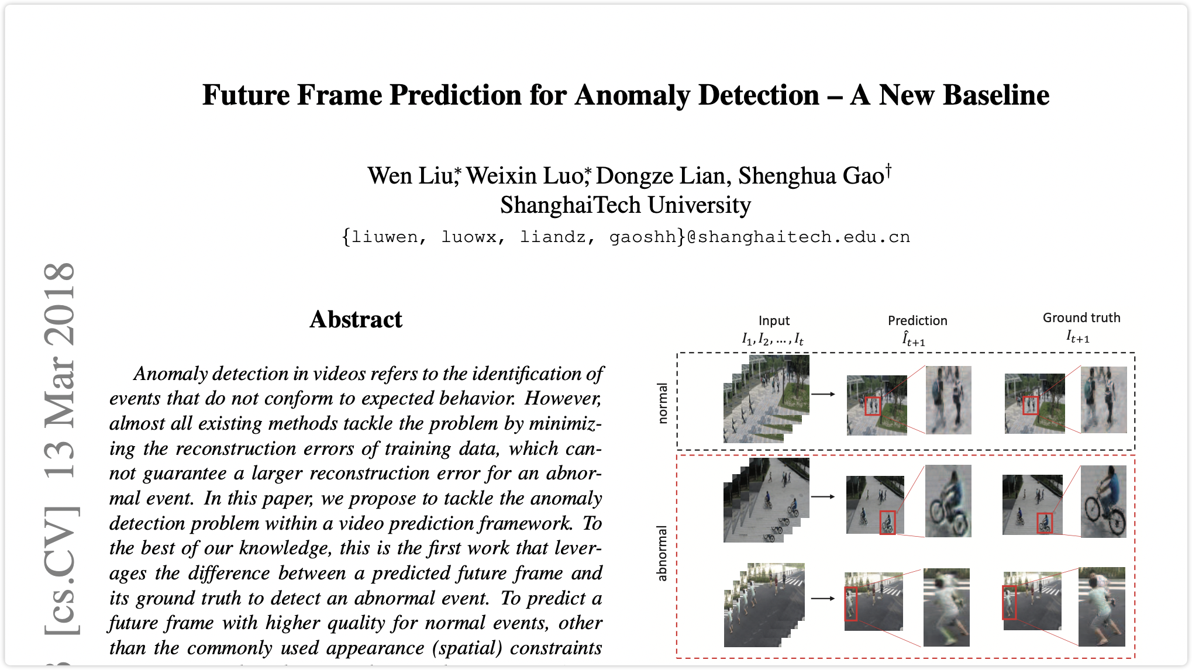
CVPR 2018
• 提出了一种基于帧预测的异常检测框架
• 在预测框架中添加了时间(光学流)约束

Slide 3
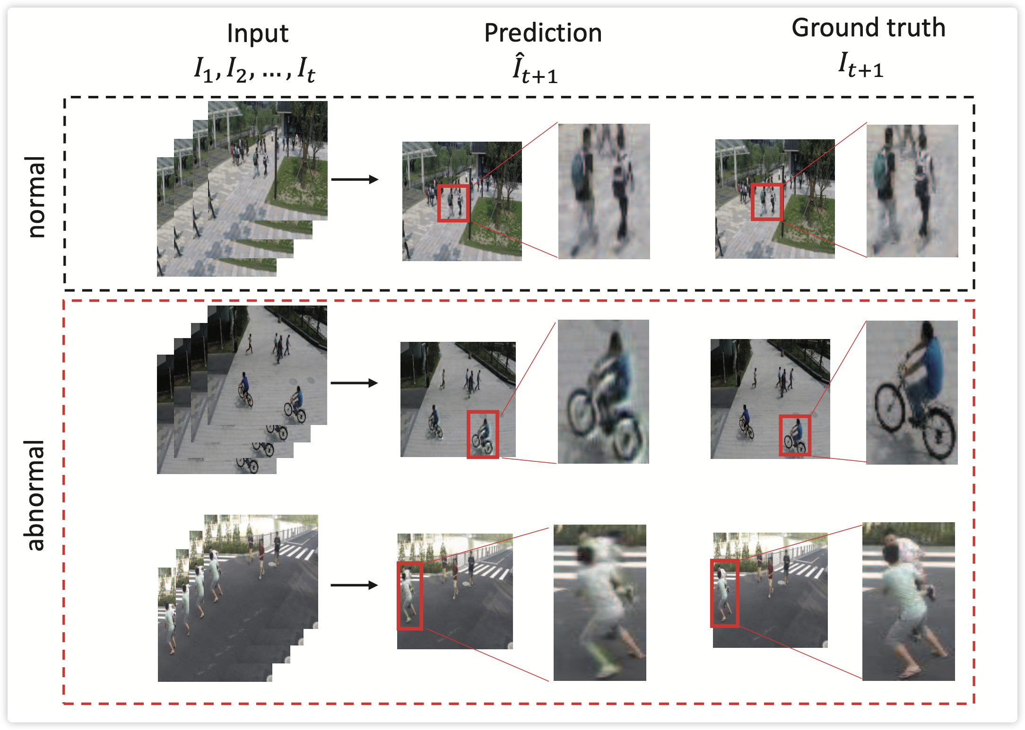
Background & Motivation
对于常见的Auto Encoder做异常行为检测，有个严重的潜在问题就是它容易引起恒等映射，会导致在测试时候，正常样本被重构，异常样本靠着恒等映射，也被成功“复制” ，那如何能把它们区分开呢？

Slide 4
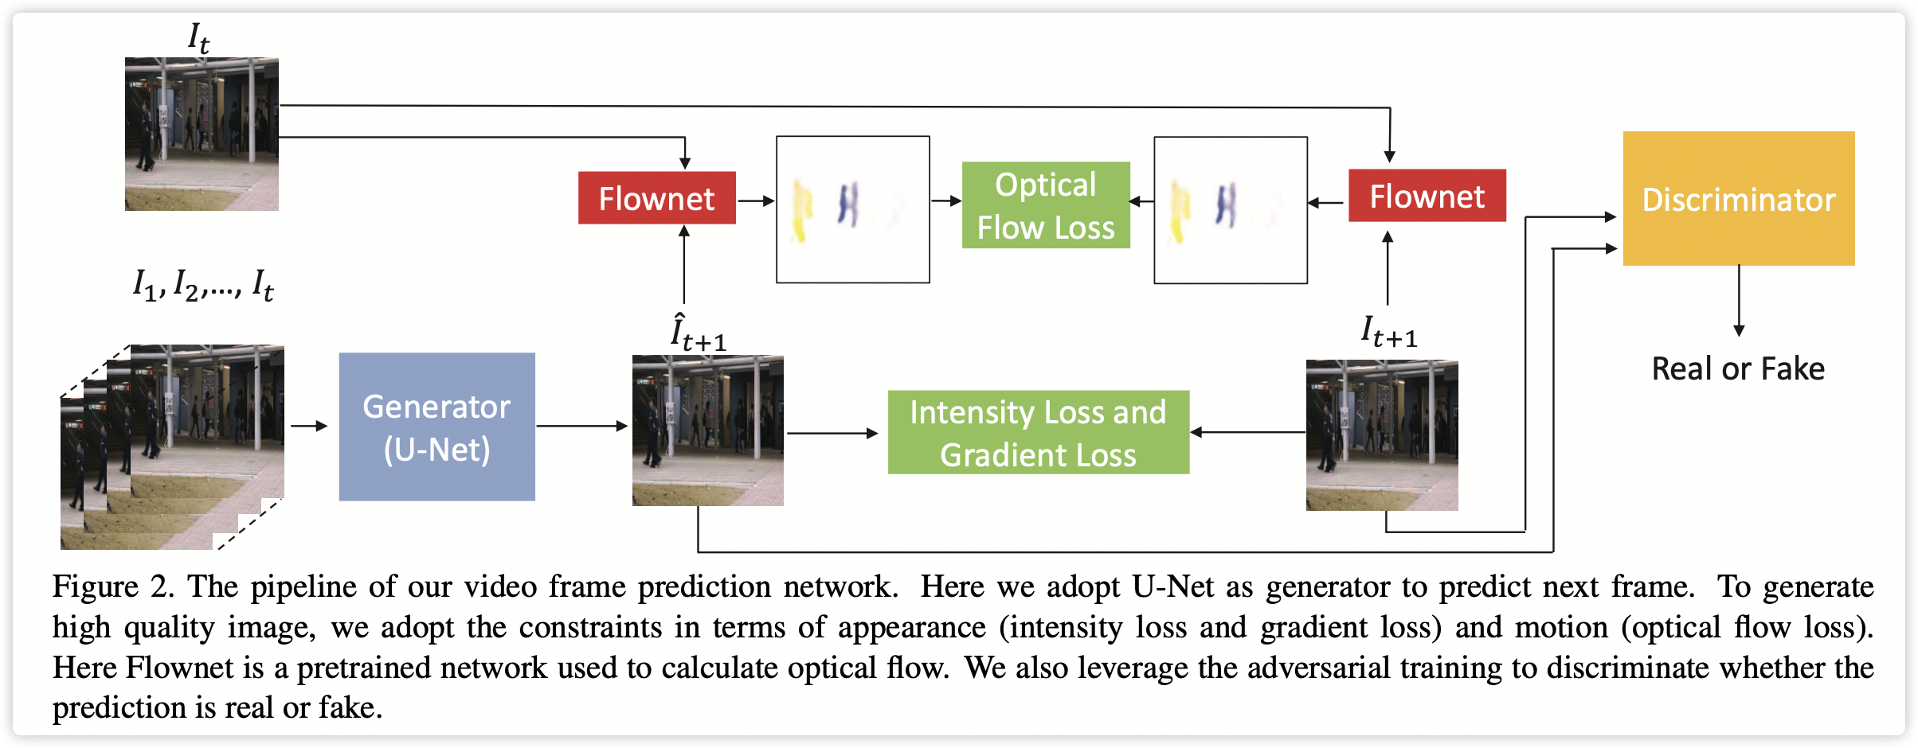
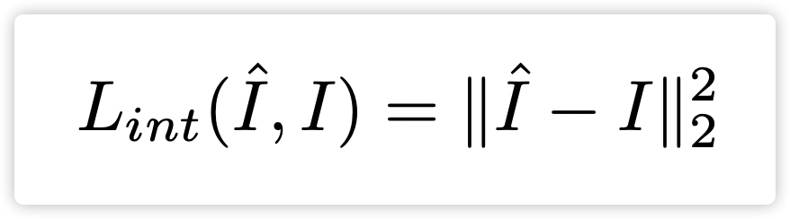
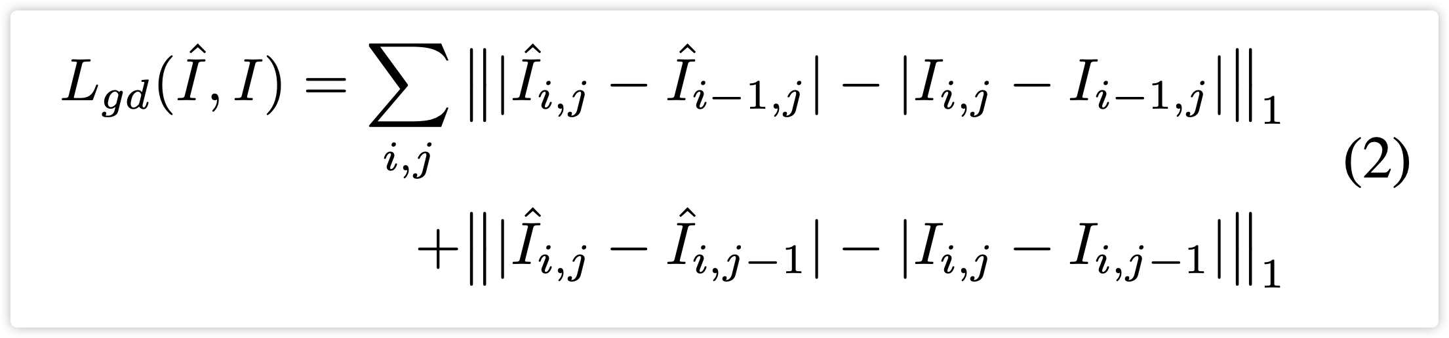
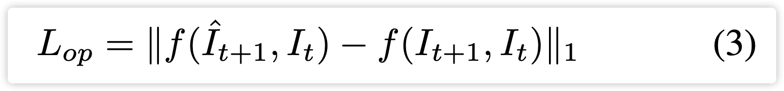
方法与网络框架：Future Frame Prediction Based Anomaly Detection Method
第一个loss就是简单的L2距离，保证对应像素之间尽可能相似：
第二个loss是梯度约束，就是保证生成图像的梯度和原图像梯度一致：
第三个loss是运动约束，就是保证生成图像能像真实图像一样，能和其前一帧图像之间产生一个正确的光流，其中f代表光流生成算法，这里使用的是Flownet：

Slide 5
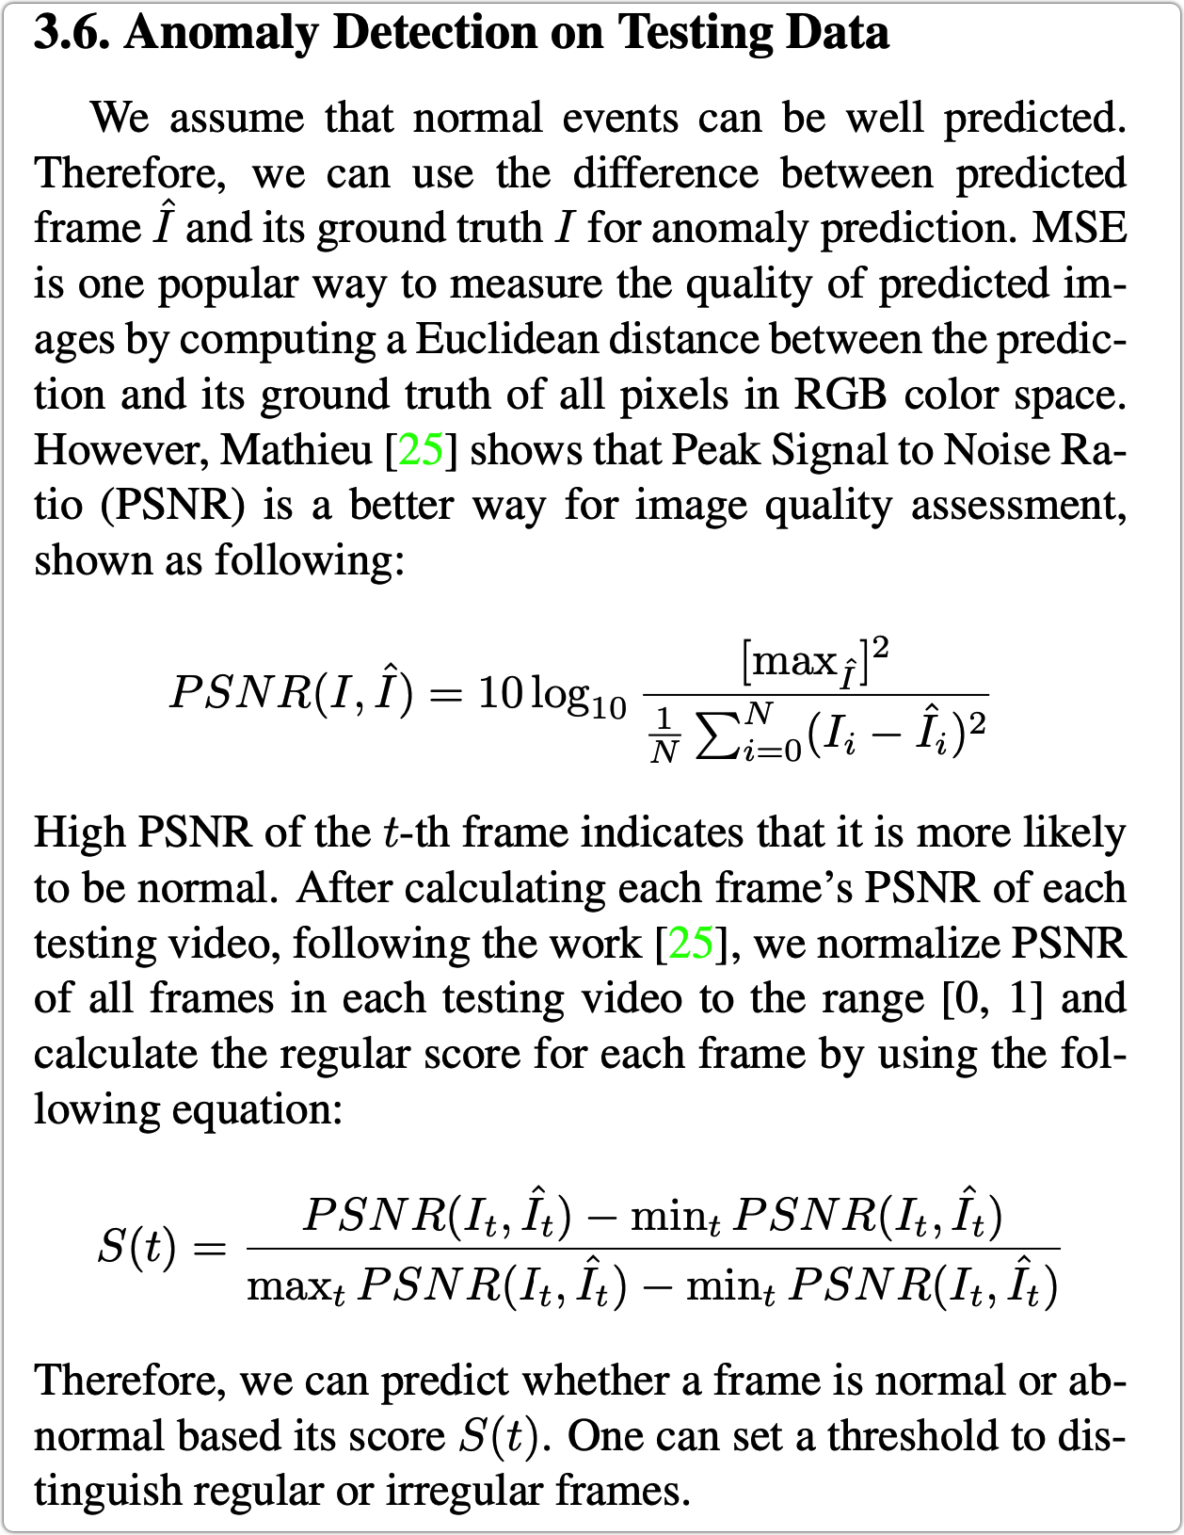
PSNR
测试部分，作者采用的图像领域常见的 PSNR（Peak Signal to Noise Ratio，峰值信噪比），计算预测误差，比较生成（预测）的图像和真实图像之间的差别。
AUC
在异常检测文献[20] [23]中，一种流行的评估指标是通过逐渐改变规则分数的阈值来计算接收器操作特性（ROC）。然后将曲线下面积（AUC）累加到一个标量，以进行性能评估。值越高表示异常检测性能越好。在本文中，根据工作[22]，我们利用帧级AUC进行性能评估。即ROC曲线下方的面积。

Slide 6
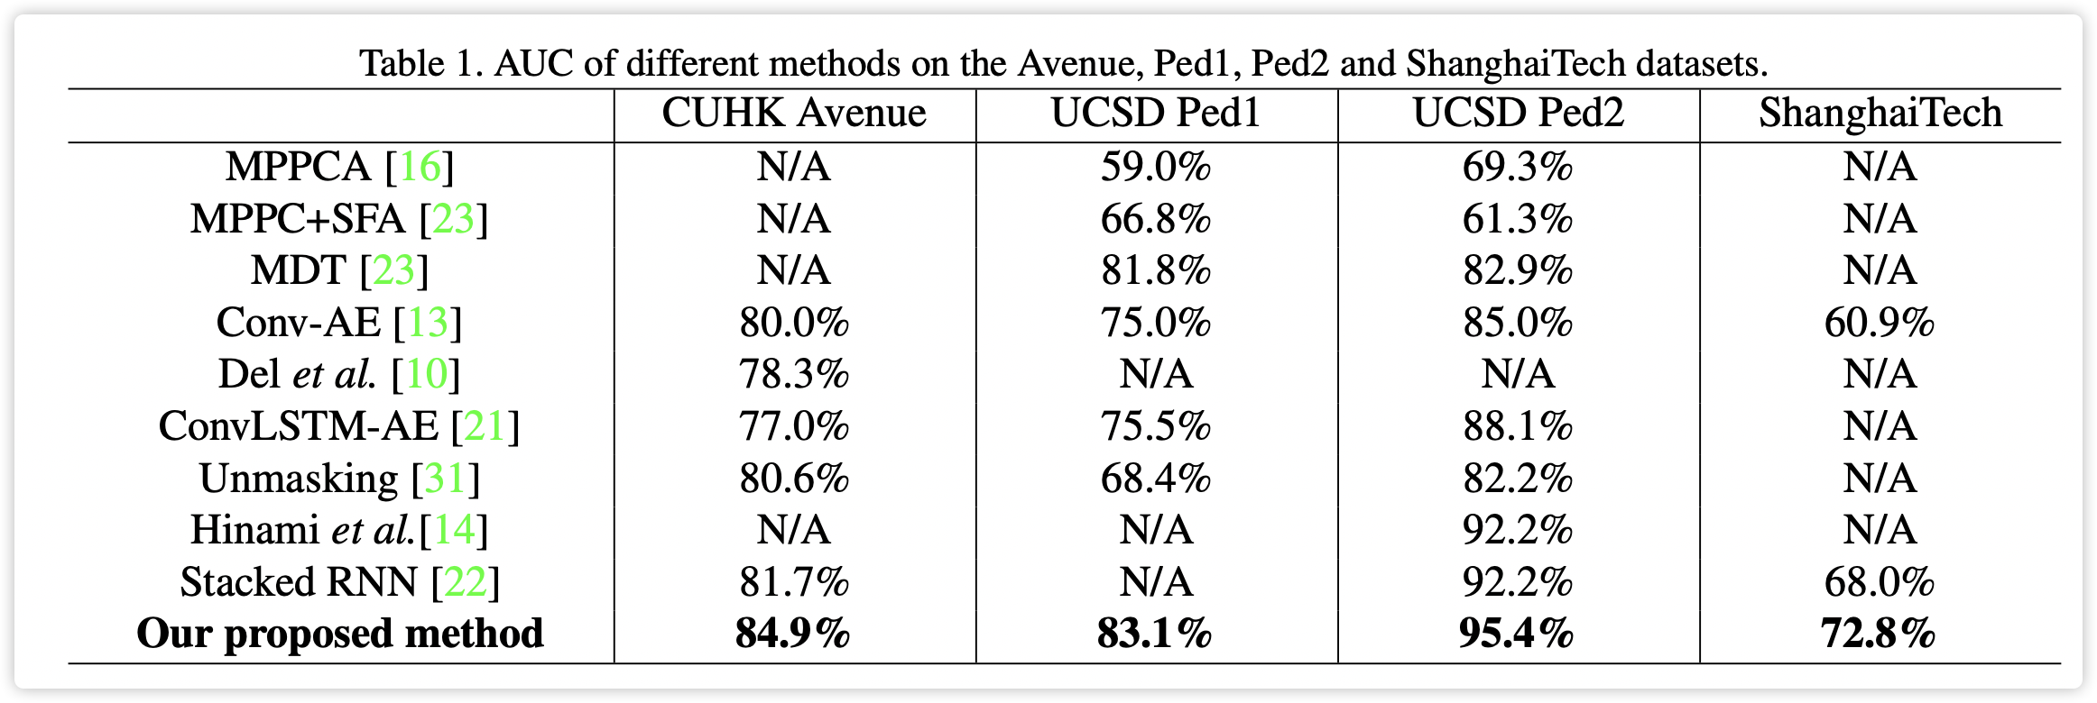
实验及结果
作者在四个数据集上做了实验， CUHK Avenue，UCSD Ped1，UCSD Ped2以及Shanghai Tech

Slide 7
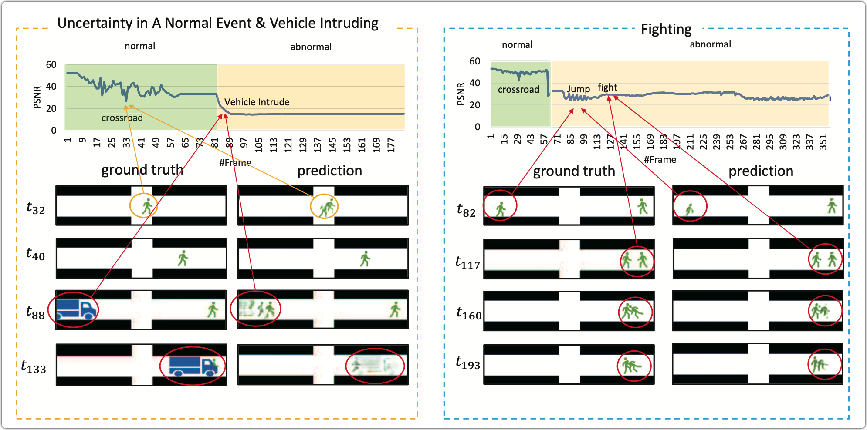
实验及结果
不确定性对于该方案的影响

Slide 8
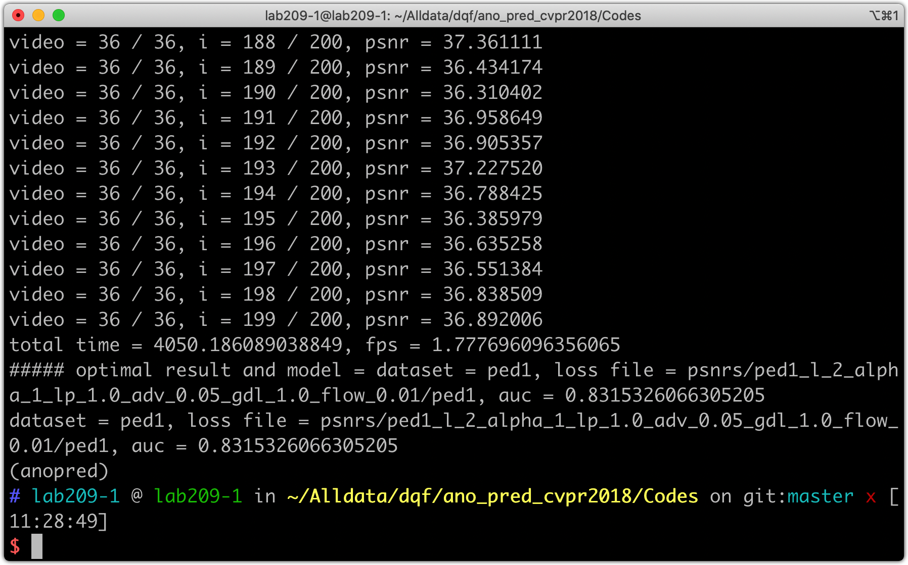
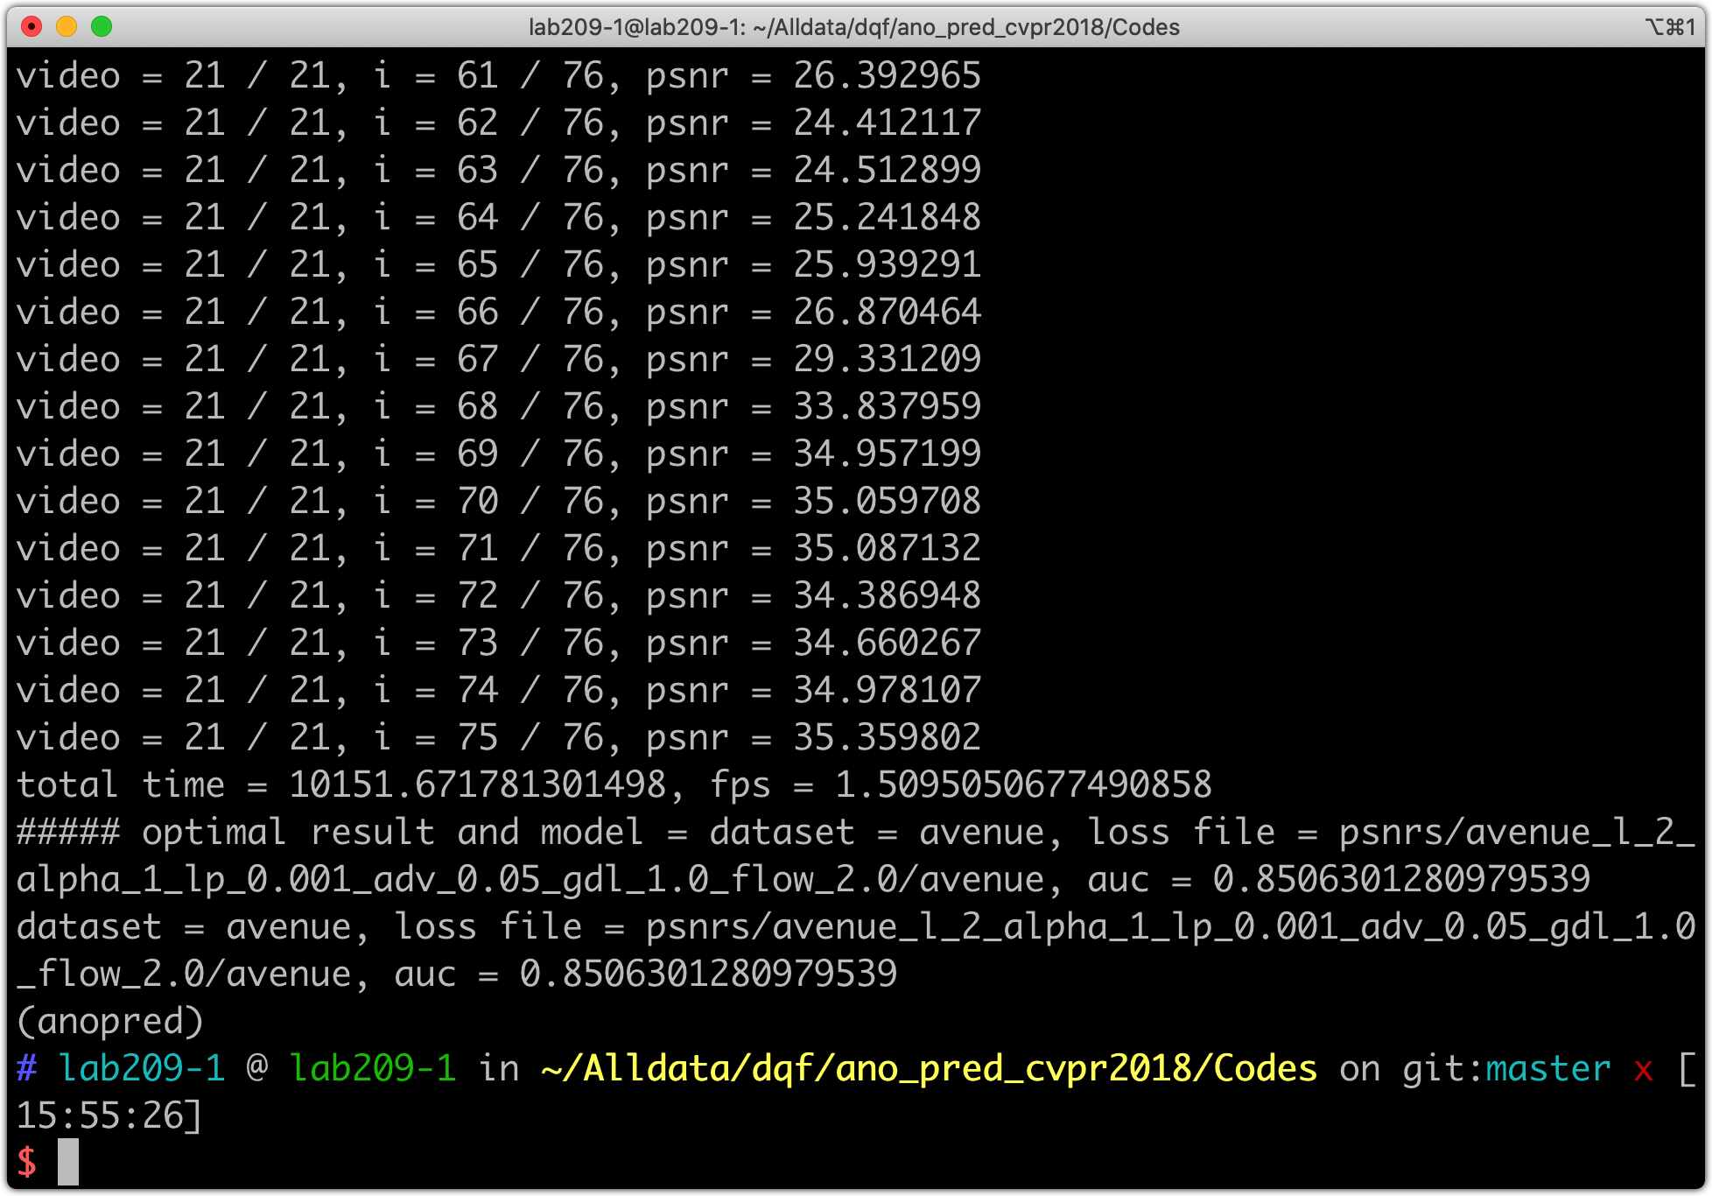
部分实验效果复现
UCSD Ped 2
Avenue

Slide 9
Conclusion
创新点
测试
把视频帧的预测应用于异常检测
把时间约束（光流）加入到视频预测框架中
用PSNR评估预测帧的质量，越接近正常，分数越高
网络框架
数据集
使用修改的U-Net作为生成器，帧预测网络，并使用训练好的Flownet提取光流
CUHK Avenue，UCSD Pedestrian，Shanghai Tech
训练过程
对比实验
用三个loss来约束，保证生成质量，使用判别器Least Square GAN，使生成图像进一步逼真
作者在四个库上做了实验，评价指标用帧级别的AUC

Slide 10

Thank you
丁庆丰

